Slide 1
بسم الله الرحمن الرحیم
حسین پناهیان
طرح پرواز
8
شهر تبریز
جغرافی

Slide 2
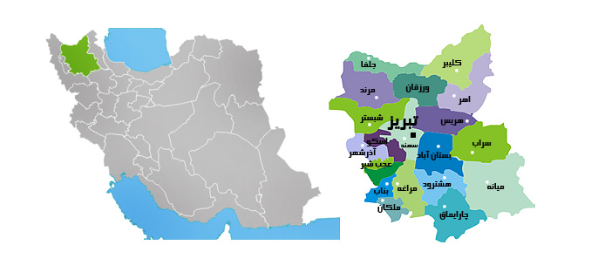
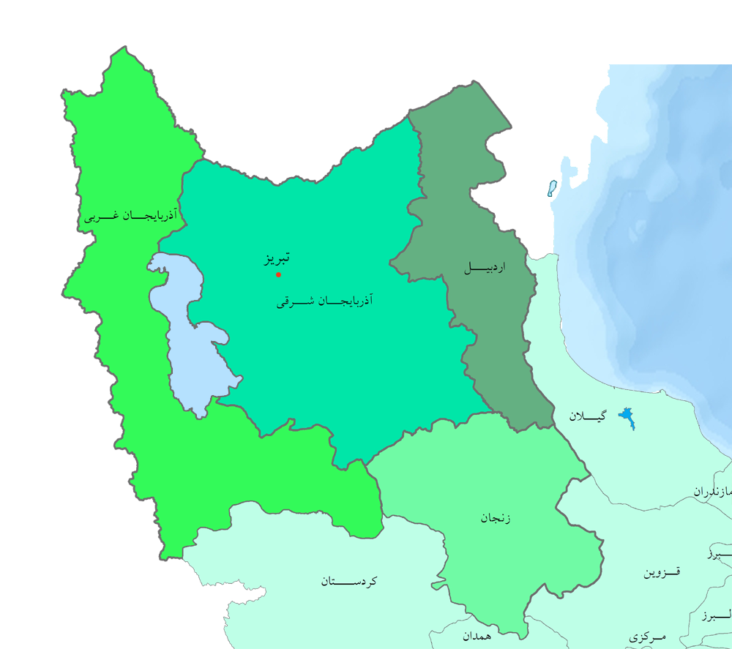
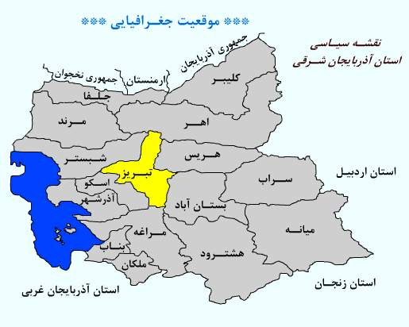
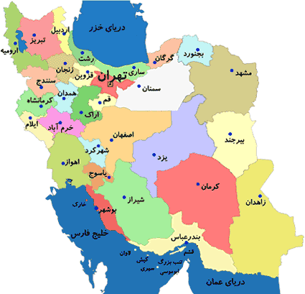
موقعیت جغرافیایی:
تبریز در غرب استان آذربایجان شرقی و در منتهی‌الیه مشرق و جنوب‌شرق جلگه تبریز قرار گرفته‌است. این شهر از سمت شمال به کوه‌های پکه‌چین وعون بن علی، از سمت شمال‌شرق به کوه‌های گوزنی و باباباغی، از سمت شرق به گردنه پایان و از سمت جنوب به دامنه‌های رشته‌کوه سهند محدود شده‌است.
تبریز از سمت شمال، جنوب و شرق به کوهستان و از سمت غرب به زمین‌های هموار دشت تبریز و شوره‌زارهای تلخه‌رود محدود شده و به شکل یک چاله نسبتاً بزرگ یا یک جلگه بین‌کوهی درآمده‌است. ارتفاع این شهر از سطح دریا از ۱۳۴۸ متر در سه‌راهی مرند تا ۱۵۶۱ متر در محله زعفرانیه متغیر بوده و شیب عمومی زمین‌های تبریز به سمت مرکز شهر و سپس به سمت مغرب است. مسافت جاده‌ای بین این شهر تا اردبیل ۲۱۹ کیلومتر، تا زنجان ۲۸۰ کیلومتر، تا ارومیه ۱۴۹ کیلومتر و تا تهران ۵۹۹ کیلومتر است.

Slide 3
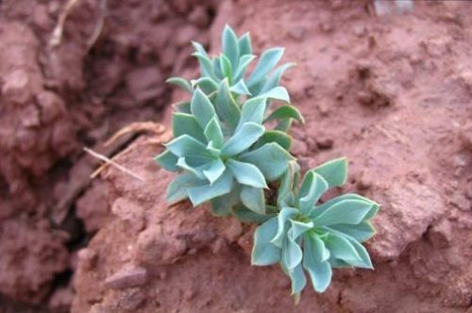
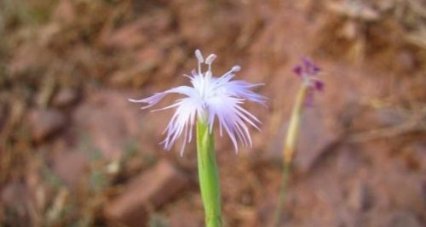
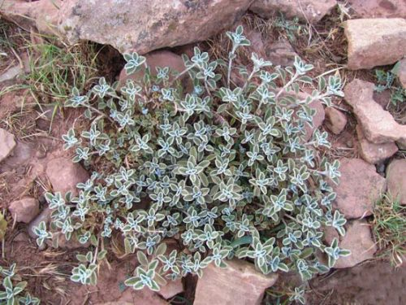
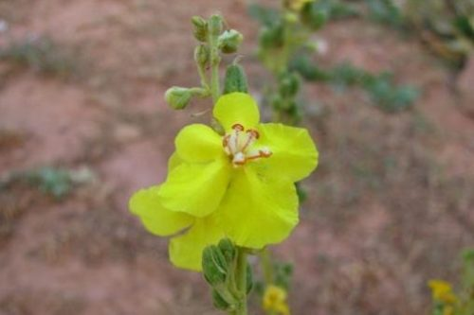
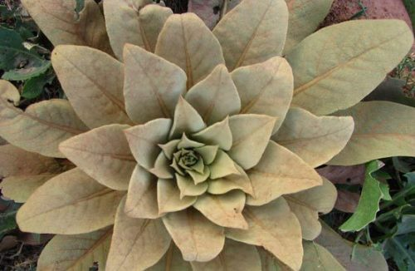
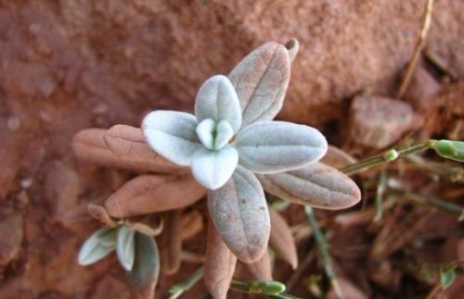
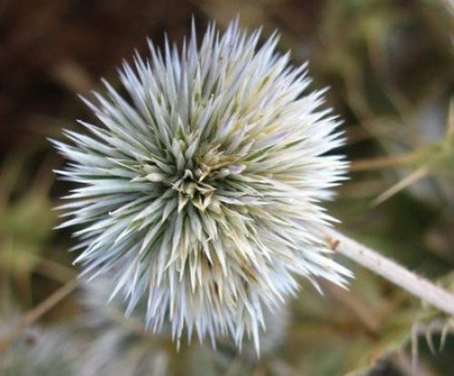
پوشش گیاهی:
درختان:
انواع درختان راش،بلوط ممرز،افرا،ون و همچنین میوه جنگلی از قبیل گردو،گیلاس،فندق،سیب و گلابی
گیاهان عمومی:
کنگر وحشی،خارشتر،چمن،خاکشیر،قیاغ اولی،شیرین بیان،روناس،گندمیان،بومادران و گون کثیرا(در بیشتر نواحی در بیشتر ایام سال میرویند.)
گیاهان جلگه تبریز:
مراتع ییلاقی(به ویژه در دامنه کوهستانی سهند) و مراتع قشلاقی(اطراف دریاچه ارومیه)
گیاهان دامنه های سهند:
به علت شیب تند و سنگلاخی بودن پوشش گیاهی مانند گونه های مناطق کوهستانی،پوشش گیاهی دامنه های سهند از پوشش گیاهی دامنه های سبلان فقیرتر است.
گیاهان در نواحی جلگه ای و کم ارتفاع:
مانند گیاهان ایران مرکزی،در نواحی خشک تر،گیاهانی مانند خارشتر،فراوان وجود دارد.

Slide 4
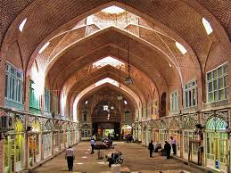
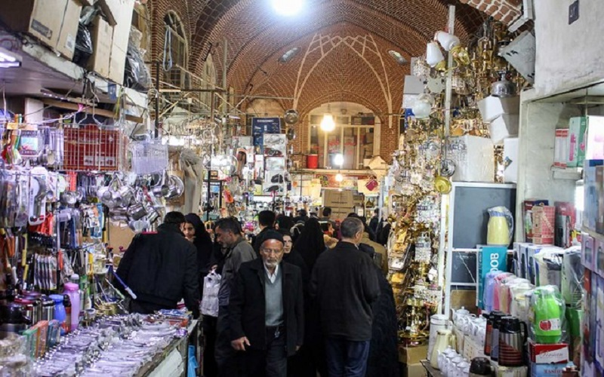
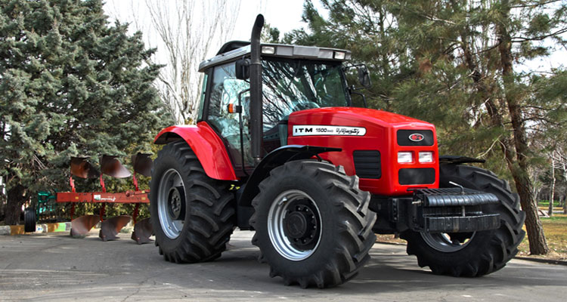
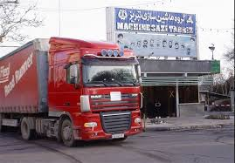
اقتصاد منطقه:
تبریز یکی از بزرگترین قطب‌های اقتصادی کشور ایران می‌باشد. فعالیت‌های اقتصادی در این شهر در بخش‌های صنایع تولیدی سنگین و سبک، صنایع غذایی، صنایع دستی و هنری، تجارت و خدمات متمرکز می‌باشند. تبریز مقر اصلی چهار برند از ۱۰۰ برند معتبر ایران می‌باشد.
امروزه بیش از ۵۵ درصد از کارگاه‌های بزرگ صنعتی آذربایجان شرقی در شهر تبریز مستقر شده‌اند که این امر سبب مهاجرت نیروی کار مورد نیاز برای فعالیت در این کارگاه‌ها از نقاط مختلف استان به این شهر شده است.
در این شهر صنعت ماشین سازی و تراکتور سازی رونق یافته است. امروزه تبریز به‌عنوان قطب صنعتی در سطح منطقه شناخته می‌شود

Slide 5
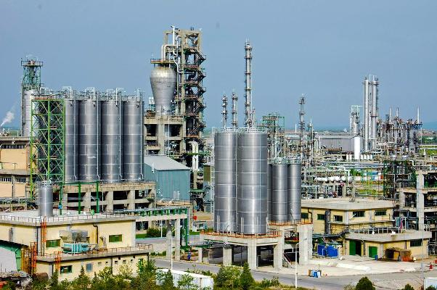
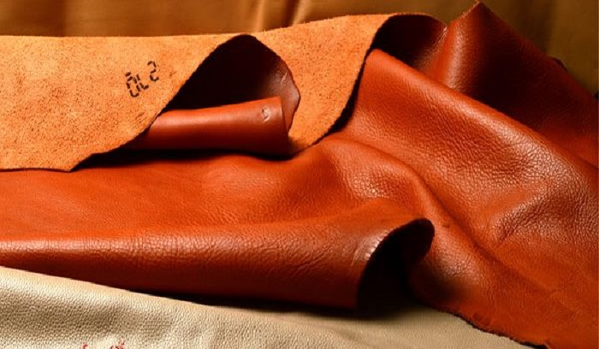
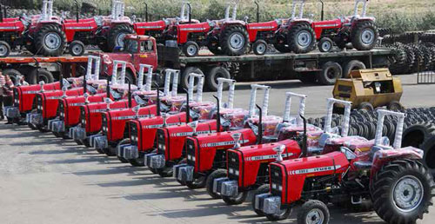
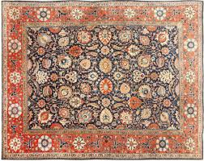
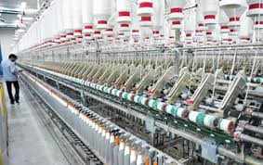
صنایع بزرگ:
تبریز یکی از مهم‌ترین مراکز صنعتی ایران است. این شهر قطب صنایع سنگین ایران در شمالغرب این کشور است. صنایع سنگین فعال در این شهر در طیف گسترده‌ای از صنعت سیمان، نساجی، ماشین‌سازی، خودرو، داروسازی و پالایش و پتروشیمی را شامل می‌شود.
تبریز دارای صنایع پایین‌دستی مختلف از جمله صنایع شیمیایی، صنایع خانگی، ماشین‌آلات و تجهیزات، محصولات کانی غیرفلزی، مواد غذایی، آشامیدنی و دخانیات، نساجی، پوشاک، و چرم می‌باشد.
شهر تبریز یکی از قطب‌های صنایع غذایی و صنایع تولید نوشیدنی ایران و خاورمیانه می‌باشد. هم‌اکنون بیش از ۵۰ درصد شیرینی و شکلات کشور ایران که شامل ۶۰۰ نوع محصول می‌شود، در این شهر تولید می‌شود.
تبریز از مراکز عمده صنایع هنری و صنایع دستی و به ویژه قالی، سرامیک، سفال، جواهرآلات و نقره‌کاری در ایران به‌شمار می‌آید. قالی تبریز مهم‌ترین صادرات صنایع دستی تبریز به‌شمار می‌رود

Slide 6
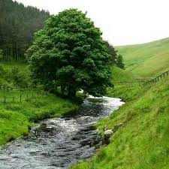
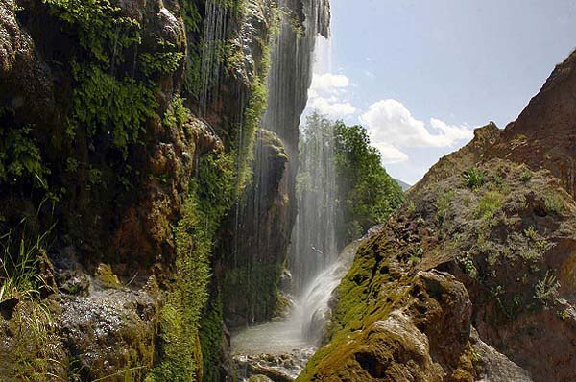
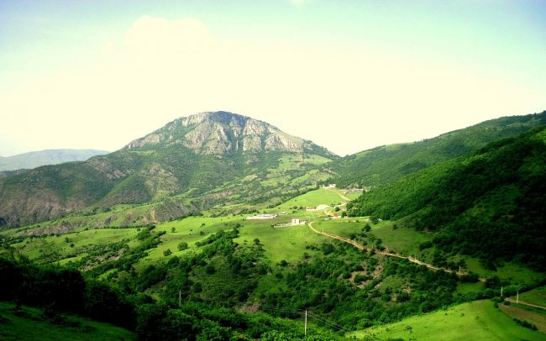
منابع طبیعی:
یکی از بی‌نظیرترین مناطق ایران، جنگل های ارسباران است، منطقه‌ای در شمال آذربایجان شرقی با ۱۲ هزار کیلومتر وسعت که موزه حیات وحش ایران هم لقب گرفته است.
آبشار آسیاب‌خرابه یکی از مکان‌های دیدنی و گردش‌گری استان آذربایجان شرقی می‌باشد که در شهرستان جلفاو در چند کیلومتری مرز ایران با جمهوری آذربایجان واقع شده‌است.
دره ليقوان به دليل داشتن رودخانه و انواع چشمه ها و جنگل ها و درختان و طبیعت بکر، یکی از معروف ترین تقرّجگاه های اطراف تبریز و از مهمّ ترین قطب گردشگری استان به شمار می رود.

Slide 7
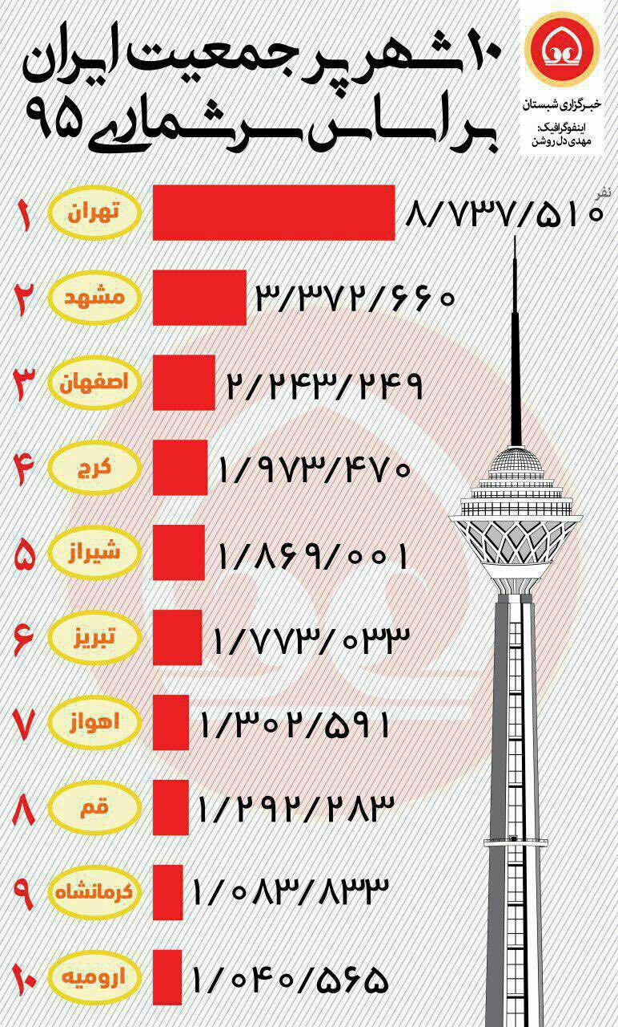
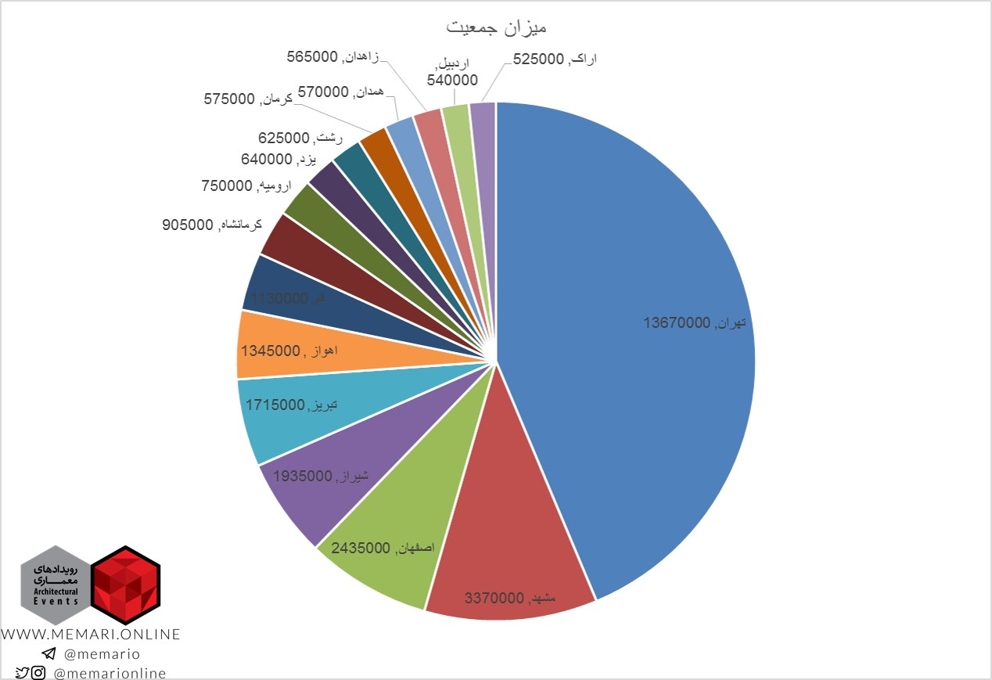
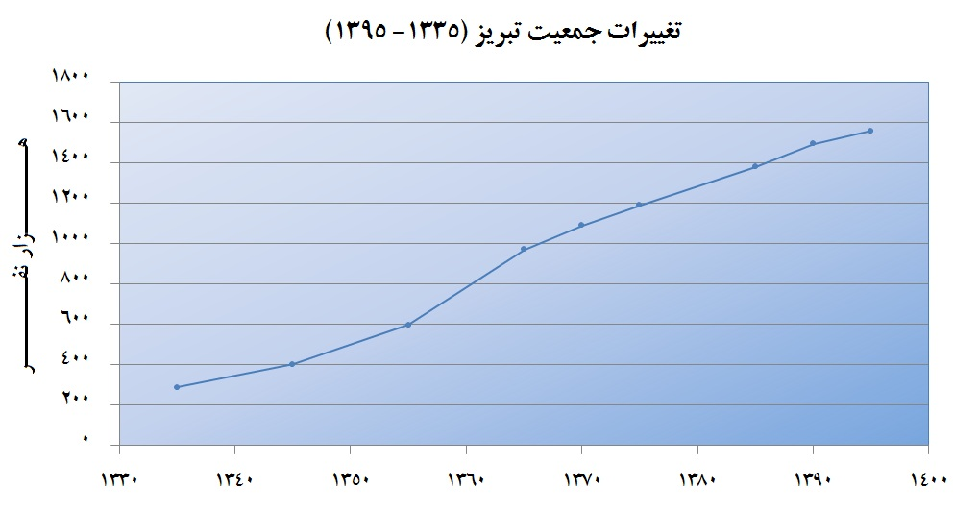
جمعیت:
جمعیت تبریز در سال ۱۳۹۵ خورشیدی بالغ بر ۱٬۵۵۸٬۶۹۳ نفر بوده که ششمین شهر پرجمعیت ایران پس از تهران، مشهد، اصفهان، کرج و شیرازمحسوب می‌شود. این شهر تا اواخر دوره پادشاهی ناصرالدین‌شاه قاجار، پرجمعیت‌ترین شهر ایران بود.
تبریز در سال ۱۲۴۷ خورشیدی، پرجمعیت‌ترین شهر ایران بود و در همین سال، تهران در جایگاه دوم قرار داشت.
در سال ۱۲۶۹ خورشیدی، جمعیت تبریز و تهران برابر شد و پس از آن، تبریز رتبه دوم را به خود اختصاص داد.
در سال ۱۳۴۵ خورشیدی، جمعیت اصفهان و مشهد از جمعیت تبریز پیشی گرفت و این شهر در جایگاه چهارم جای گرفت.
در سال ۱۳۹۰ خورشیدی، جمعیت کرج از جمعیت تبریز فزونی یافت و رتبه این شهر به پنجم تنزل یافت.
در سال ۱۳۹۵ خورشیدی، جمعیت شیراز بیشتر از جمعیت تبریز شد و این شهر در جایگاه ششم قرار گرفت.

